Slide 1
Programmation orientée objet
La récursivité
A. Malek TOUMI

Slide 2
Définition de la récursivité
Algorithme qui comporte
  au moins un appel à lui même
  au moins une condition d’arrêt
Exemple : factorielle
  n! = n * (n-1) !
  0!=1
François Bonneville - Laboratoire d'Informatique de Besançon

Slide 3
Écriture d’un algorithme récursif
public static long factorielle(int n){
if (n<=0) return 1;
else return n*factorielle(n-1);}
CONDITION D’ARRET
APPEL RECURSIF
factorielle(4)= 4*factorielle(3)
4*6
factorielle(3)= 3*factorielle(2)
3*2
factorielle(2)= 2*factorielle(1)
2*1
factorielle(1)= 1*factorielle(0)
1*1
François Bonneville - Laboratoire d'Informatique de Besançon

Slide 4
Empilage du contexte local
Chaque procédure stocke dans une zone mémoire
  les paramètres
  les variables locales
Cette zone s’appelle la pile car les données sont
  empilées lors de l ’appel d’une procédure
  désempilées à la fin de la procédure
A chaque appel récursif, l ’ordinateur empile donc
  les variables locales
  les paramètres qui doivent changer à chaque appel
François Bonneville - Laboratoire d'Informatique de Besançon

Slide 5
Transformer une boucle en une procédure récursive
Procedure itérative :
static void compter() {
for (i=1;i<10;i++) System.out.println(i);}
Procedure récursive équivalente
static void compter_rec(int i) {
System.out.println(i)
if(i<9) compter_rec(i+1);}

Slide 6
Transformer deux boucles imbriquées en une procédure récursive
Procedure itérative :
static void compter() {
for (a=1;a<10;a++)
for (b=1;b<5;b++)
System.out.println(a*b);}
1ère procédure récursive:
static void compter_rec(int a) {
if(a<10) {
for (b=1;b<5;b++)
System.out.println(a*b);
compter_rec(a+1);} }
2ème procédure récursive:
static void compter_rec(int a,int b) {
if(a<10) if (b<5){
System.out.println(a*b);
compter_rec(a,b+1);}
else compter_rec(a+1,1);}

Slide 7
Exemple d ’algorithme récursif (1)
Inverser une chaîne de caractères
public static String inverse(String s) {
int l= s.length();
if (l<=1) return s;
else return inverse(s.substring(1,l))+ s.charAt(0);}
inverse(“abcd”)-> inverse(“bcd”)+”a”
inverse(“bcd”)-> inverse(“cd”)+”b”
inverse(“cd”)-> inverse(“d”)+”c”
dc
dcb
dcba
CONDITION D’ARRET
APPEL RECURSIF

Slide 8
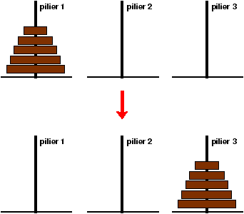
Tours de Hanoi (1)
déplacer les disques d’un pilier à un autre
un disque d'un certain diamètre ne peut pas être placé au dessus d'un disque de diamètre inférieur.
François Bonneville - Laboratoire d'Informatique de Besançon

Slide 9
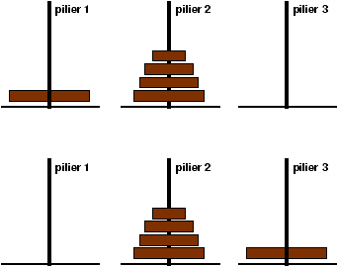
Tours de Hanoi (2)
si on a "n" disques à déplacer :
- on déplace "n-1" disques vers le pilier intermédiaire
- on déplace le disque "n" du pilier initial vers le pilier final
- on déplace les "n-1" disques du pilier intermédiaire vers le pilier final
Hanoi avec
un disque de moins
François Bonneville - Laboratoire d'Informatique de Besançon

Slide 10
Tours de Hanoï (3)
static void hanoi(int nb_disques, int depart, int arrivee){
int intermediaire = 6-(depart+arrivee);
if (nb_disques > 0) {
hanoi (nb_disques-1, depart, intermediaire);
System.out.println ("disque "+nb_disques+" de "+depart + "->" + arrivee);
hanoi (nb_disques-1, intermediaire, arrivee);
}
}
François Bonneville - Laboratoire d'Informatique de Besançon

Slide 11
Efficacité de la récursivité ?
La récursivité est légèrement moins rapide qu ’un algorithme itératif équivalent
  Temps nécessaire à l ’empilage et au dépilage des données
La récursivité utilise plus de ressources mémoire
  pour empiler les contextes
La récursivité est plus « élégante »
Les algorithmes récursifs sont souvent plus faciles à écrire
François Bonneville - Laboratoire d'Informatique de Besançon

